Slide 1
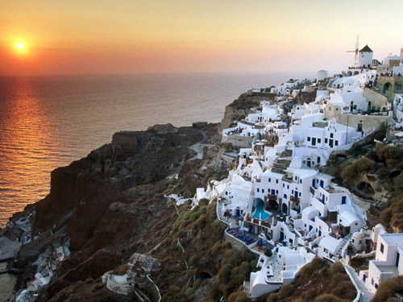
Греція

Slide 2
Греція - офіційна назва Грецька республіка. Держава на Балканському півострові.
Унітарна держава яка складається з 13 адміністративних одиниць- областей
По формі правління парламентська республіка
Політичний режим- демократичний
Греція

Slide 3
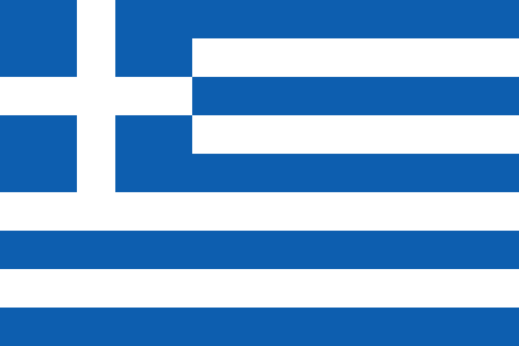

Греція
Девіз: «Ἐλευθερία ἤ Θάνατος»
«Свобода чи смерть»
Гімн: «Гімн про воля» (Ύμνος εις την Ελευθερία)»
Прапор Греції
Герб Греції

Slide 4
Адміністративний поділ
Греція складається з 13 адміністративних округів, які поділяються на 54 нома. Також в складі Греції є один автономний регіон — Айон-Орос (Свята гора) в районі гори Афон. Це монашська держава, якою управляє громада 20-ти афонських монастирів.
Самоуправління існує на рівні номів і муніципалітетів. Муніципалітет очолює — мер, ном очолює — губернатор.

Slide 5
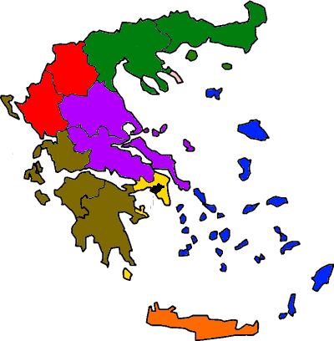
 | Децентралізована адміністрація | Столиця | Периферії | Площа, км² | Населення
 | Аттики | Афіни | Аттика | 3 808 | 3 761 810
 | Македонії і Фракії | Салоніки | Центральна Македонія, Східна Македонія та Фракія | 32 968 | 2 483 019
 | Епіру та Західної Македонії | Яніна | Епір, Західна Македонія | 20 553 | 1 094 326
 | Фессалії і Центральної Греції | Лариса | Фессалія, Центральна Греція | 29 586 | 1 359 217
 | Пелопоннесу, Західної Греції та Іонії | Патра | Пелопоннес, Західна Греція, Іонічні острови | 29 147 | 1 592 432
 | Егейських островів | Пірей | Північні Егейські острови, Південні Егейські острови | 9 122 | 508 807
 | Криту | Іракліон | Крит | 8 259 | 601 131
 | Автономна чернеча область Святої Гори Афон має особливий статус та власний візовий режим.

Slide 6
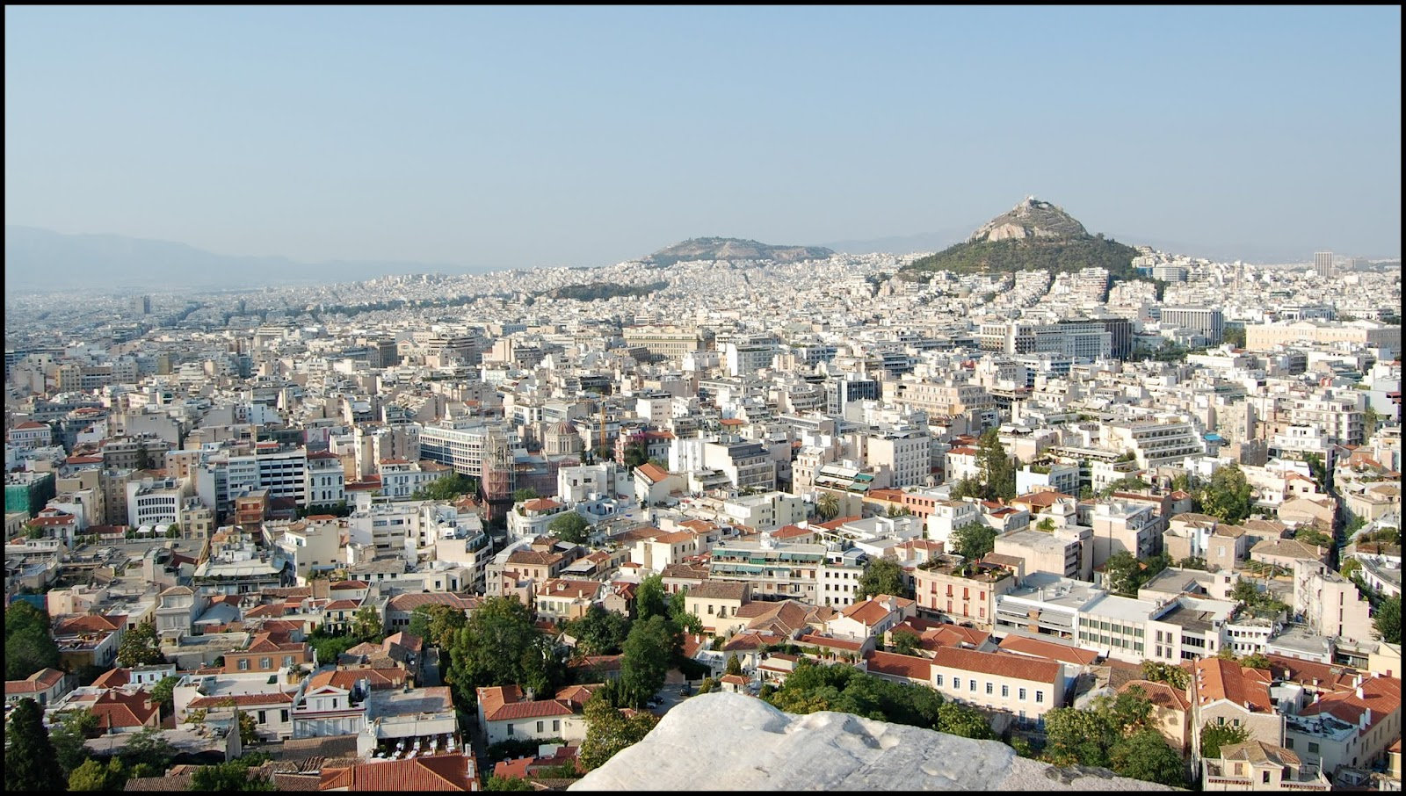
Афіни

Slide 7
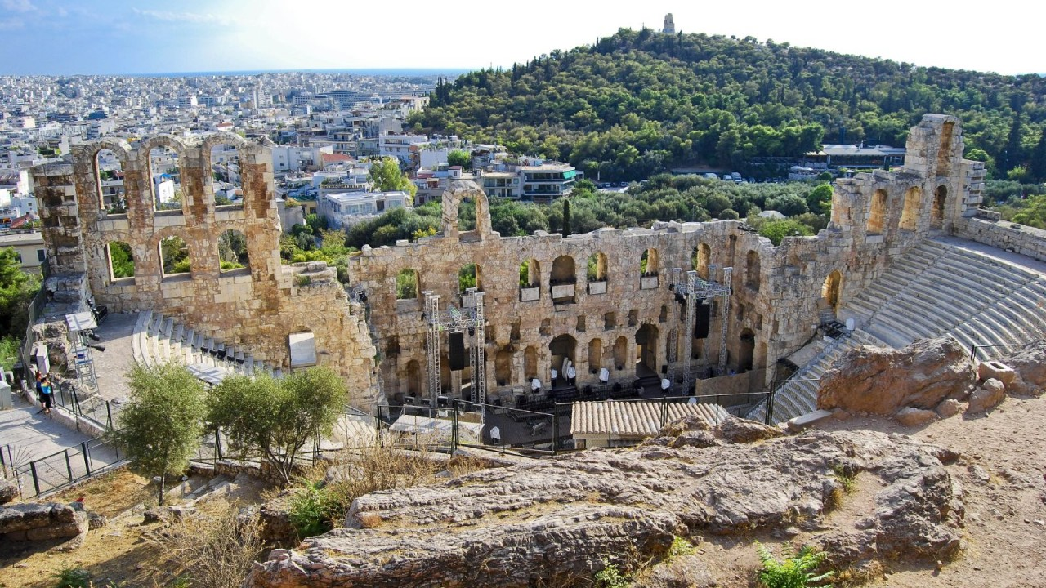

Slide 8
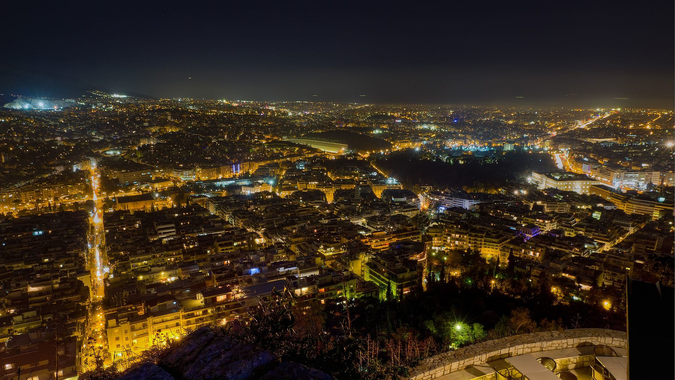

Slide 9
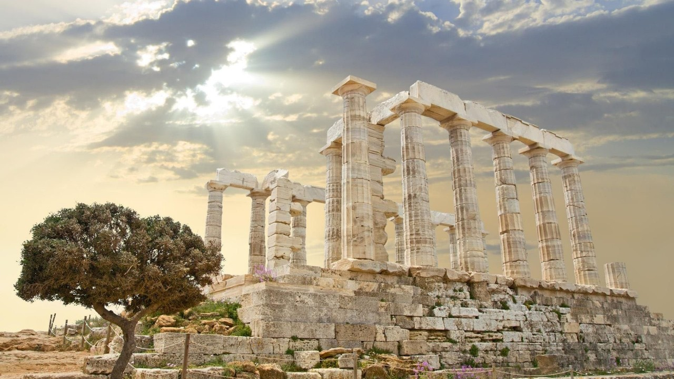

Slide 10
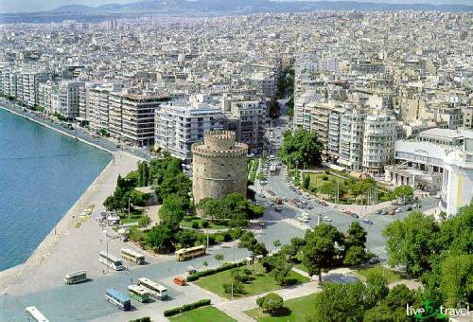
Салоніки

Slide 11
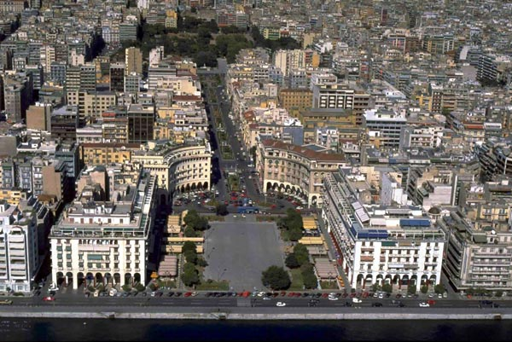

Slide 12
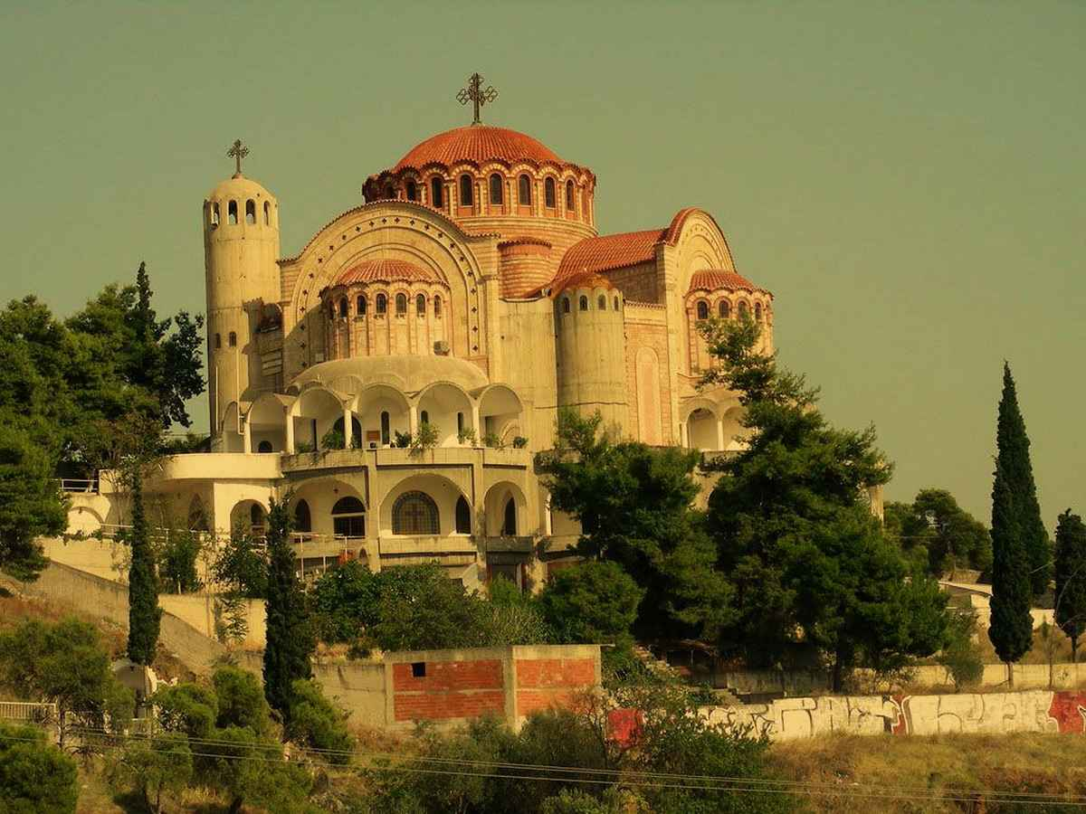

Slide 13
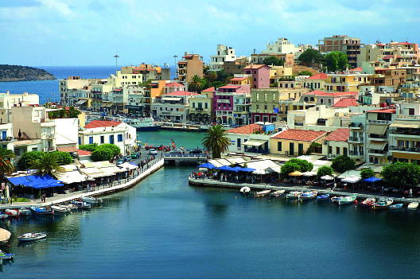

Slide 14
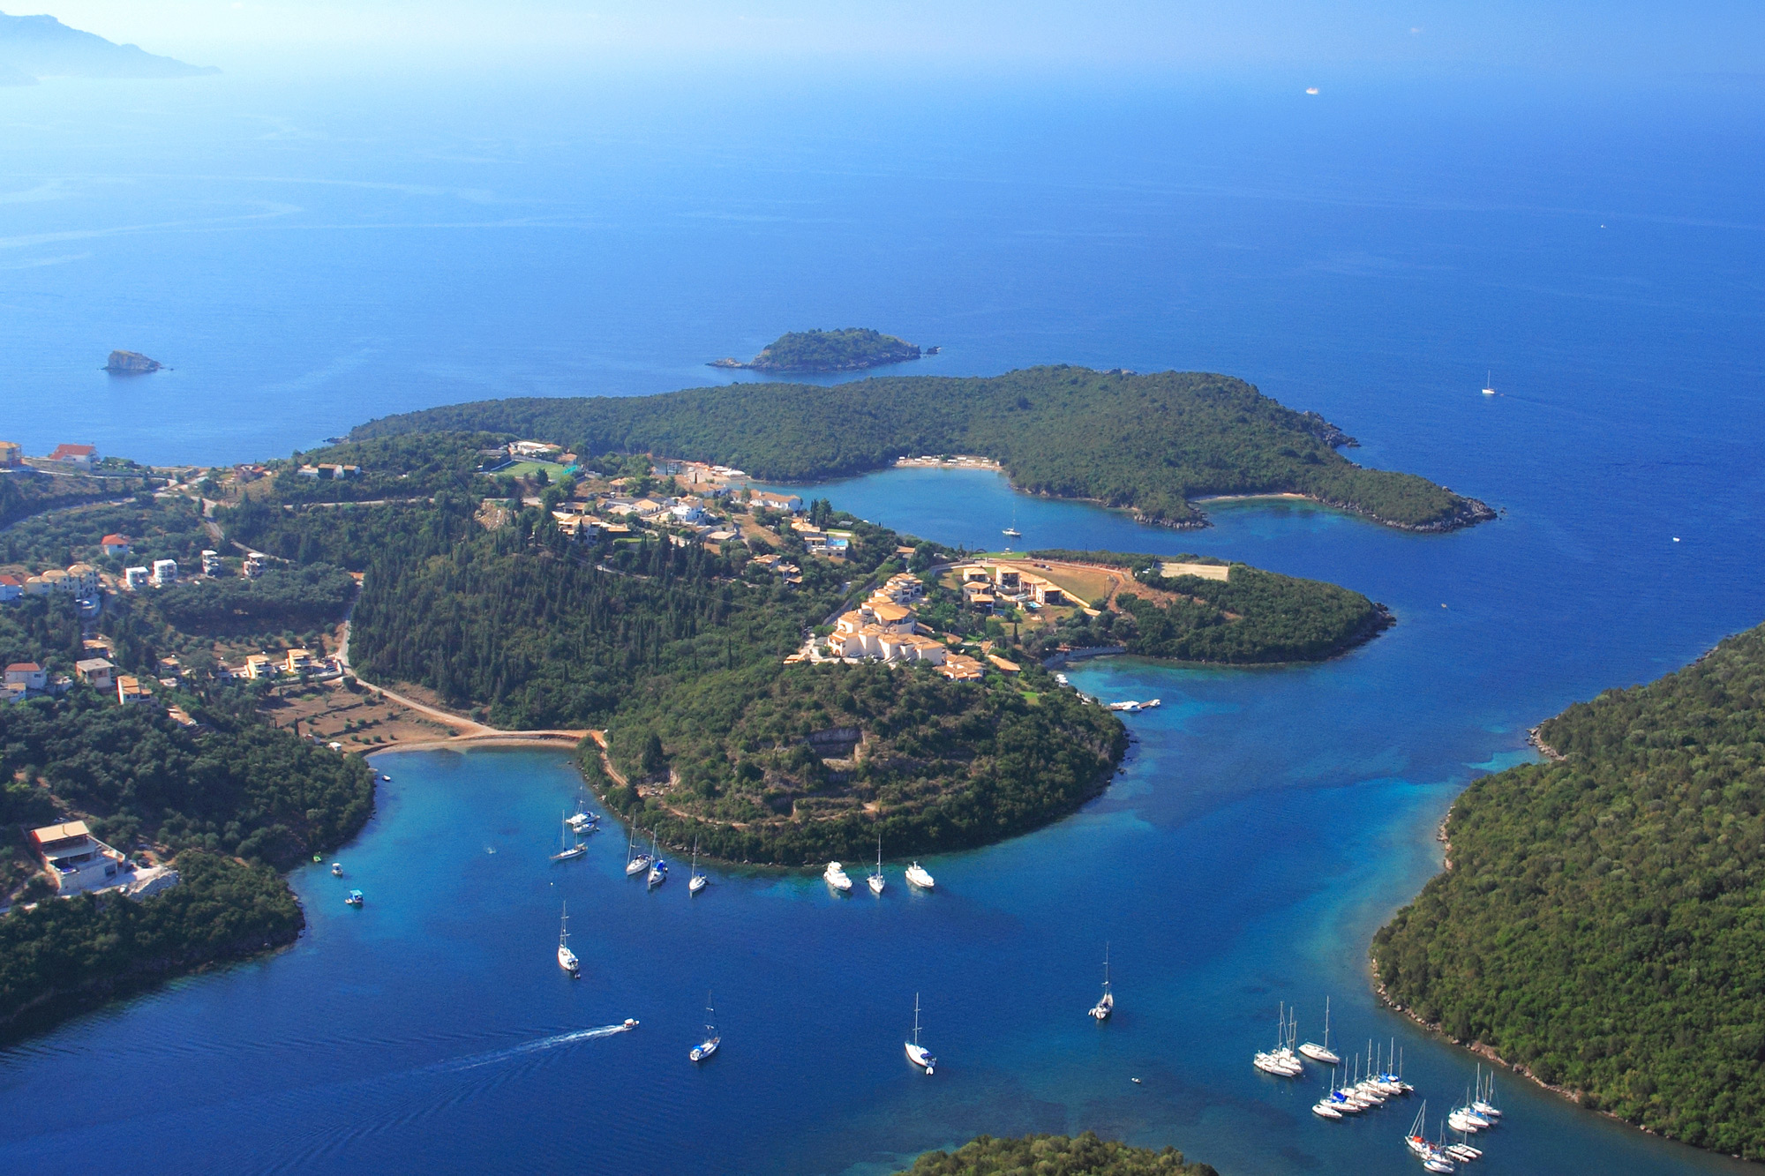
Яніна

Slide 15
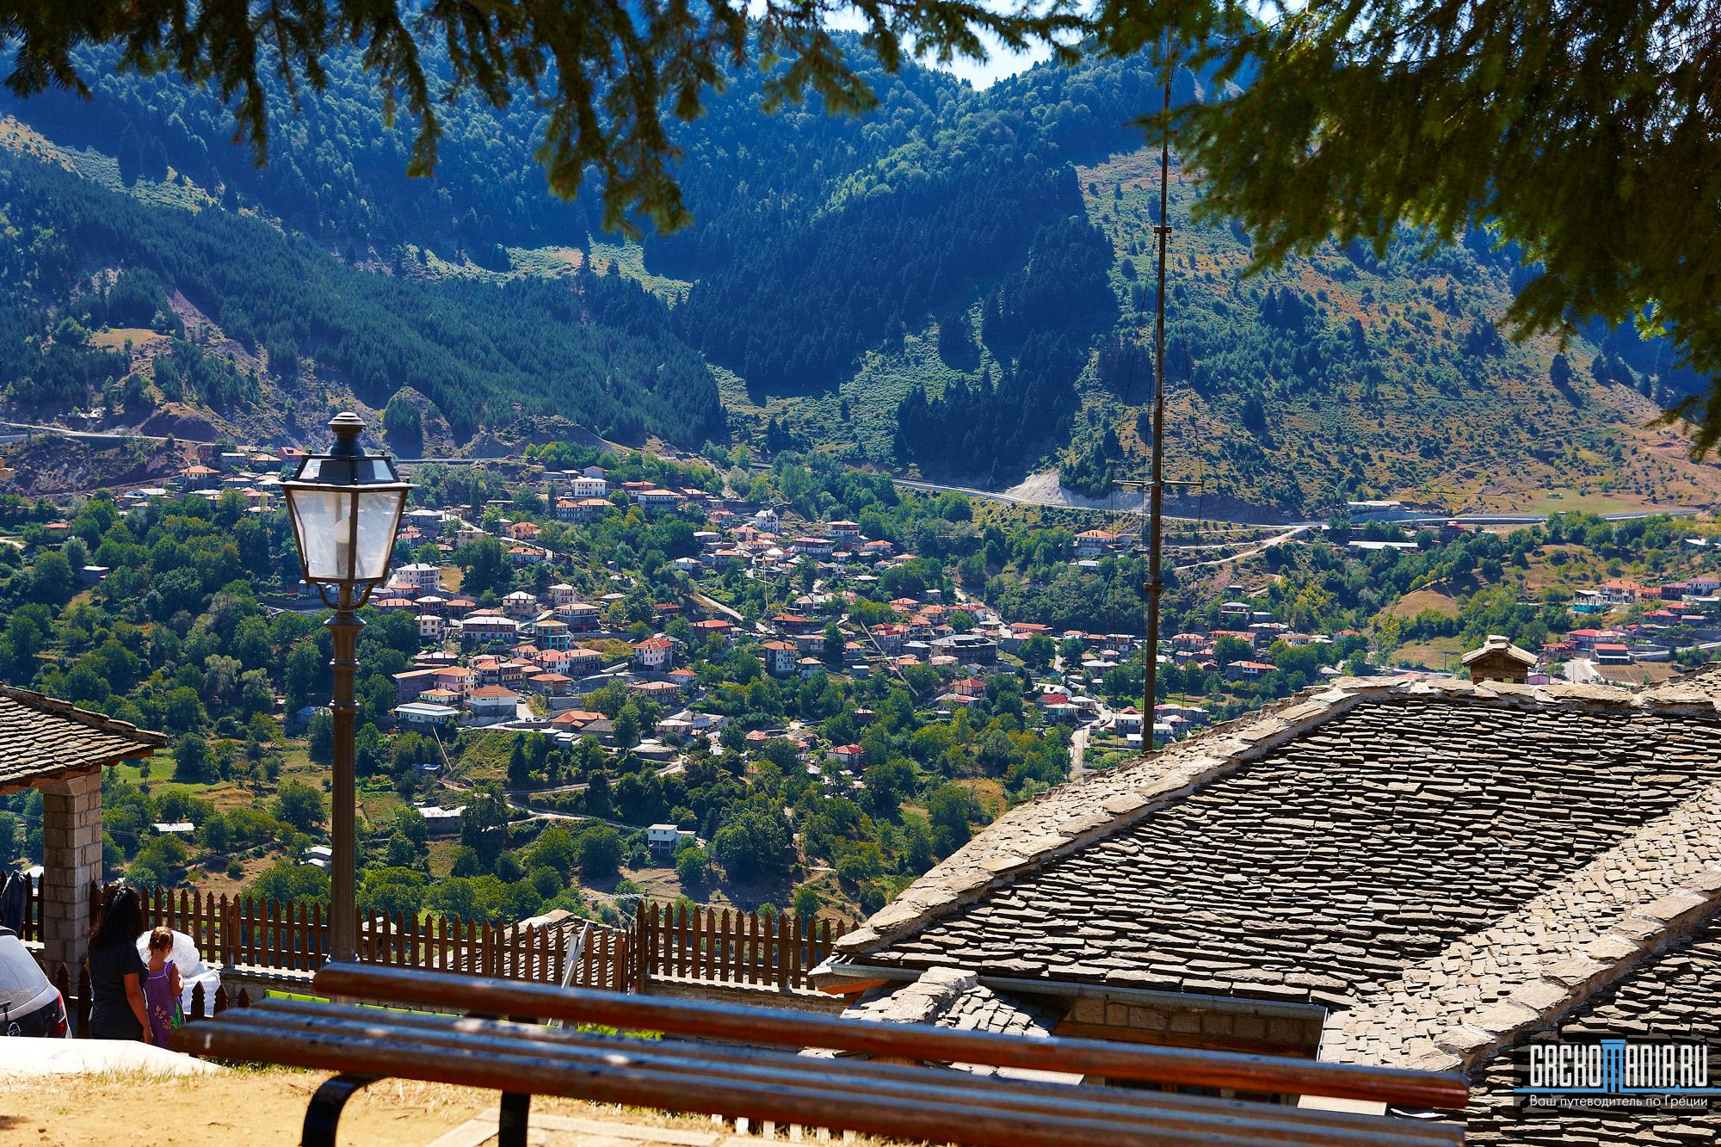

Slide 16
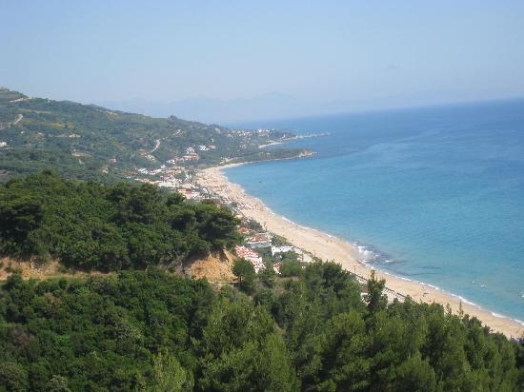

Slide 17
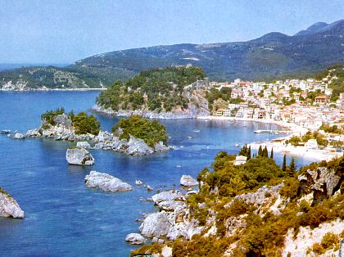

Slide 18
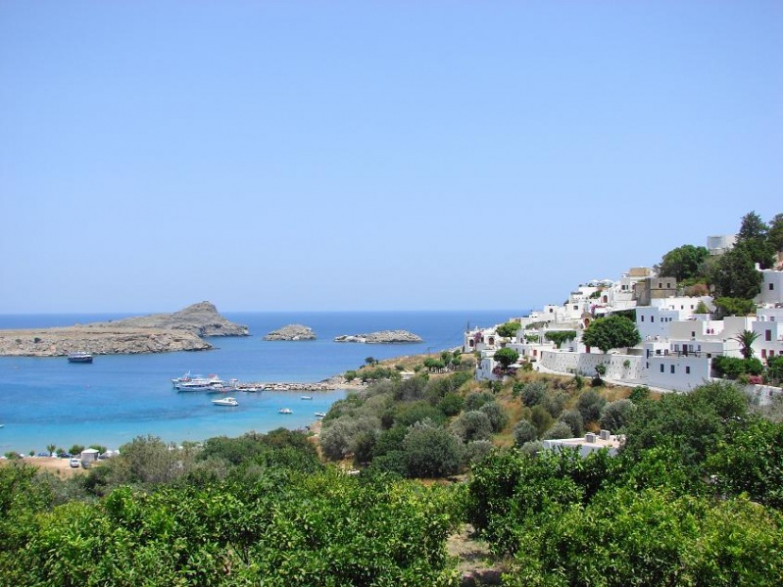
Лариса

Slide 19
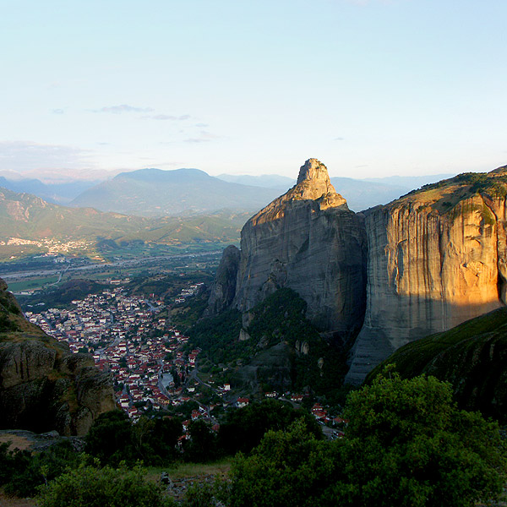

Slide 20
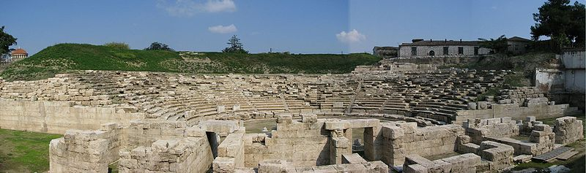

Slide 21
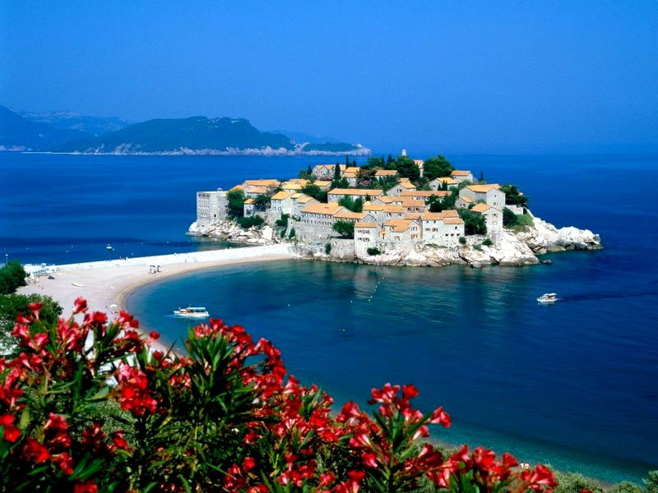

Slide 22
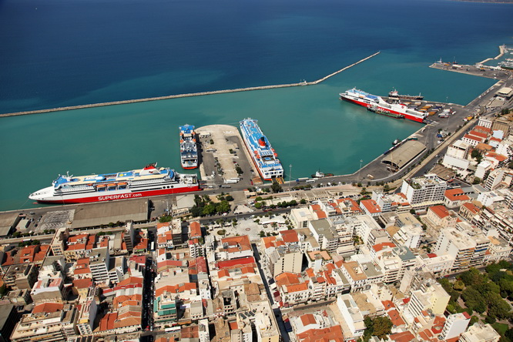
Патри

Slide 23
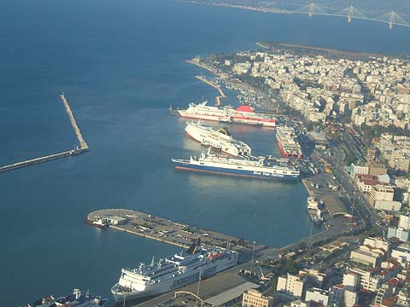

Slide 24
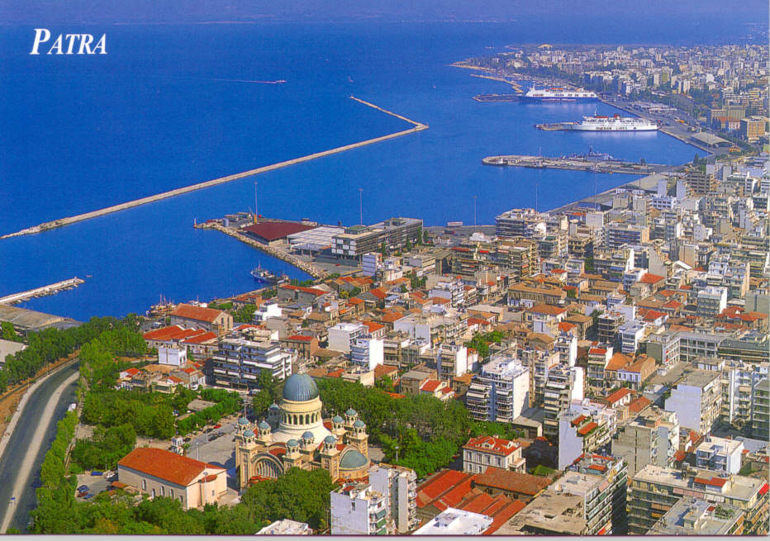

Slide 25
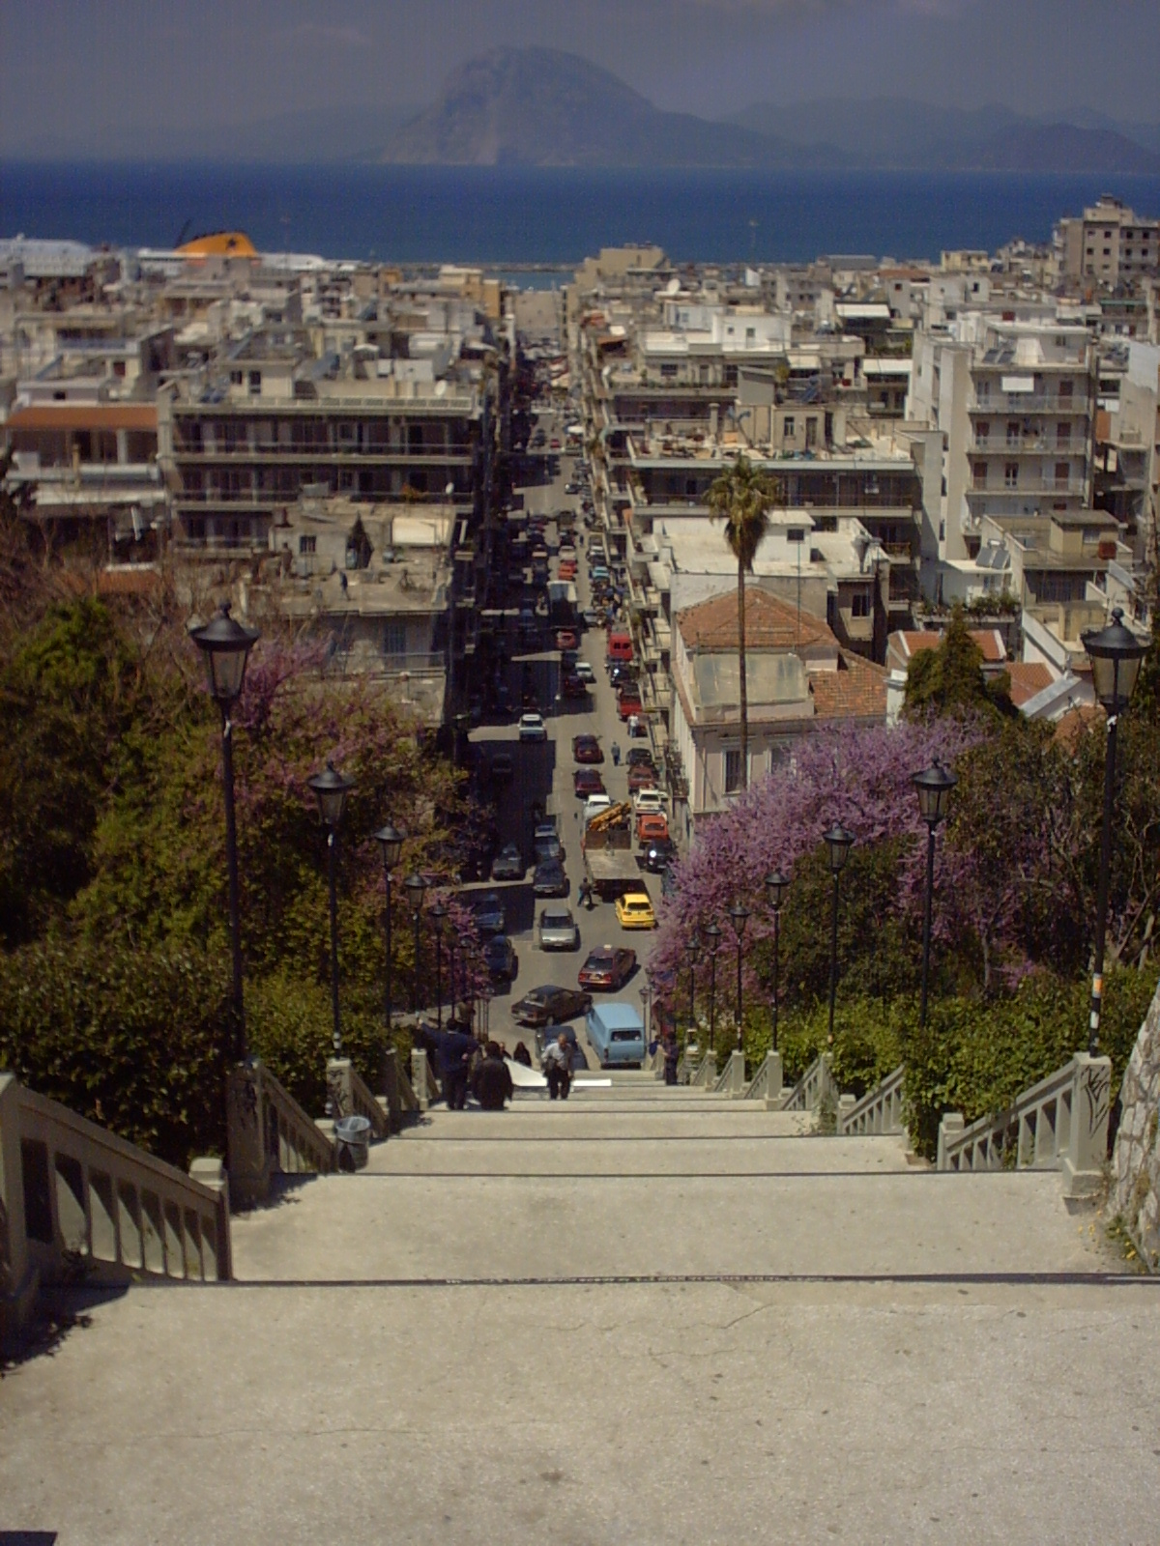

Slide 26
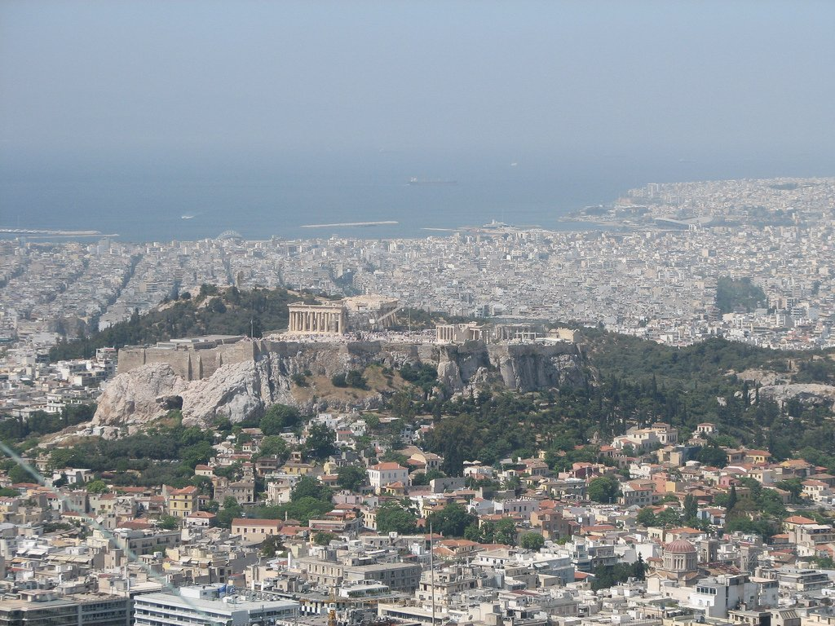
Пірей

Slide 27
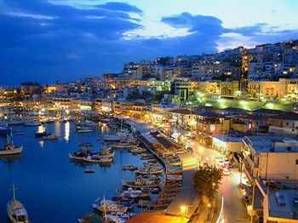

Slide 28
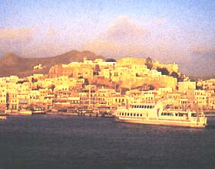

Slide 29
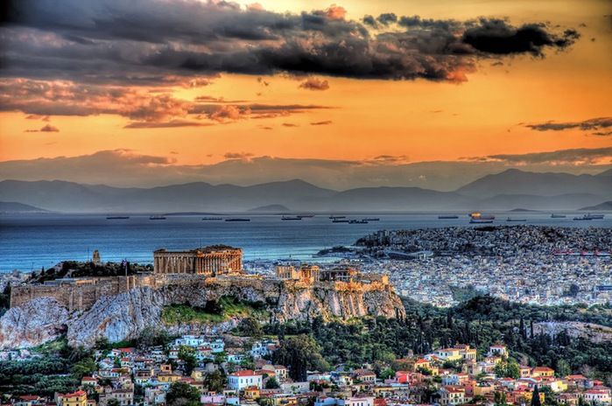

Slide 30
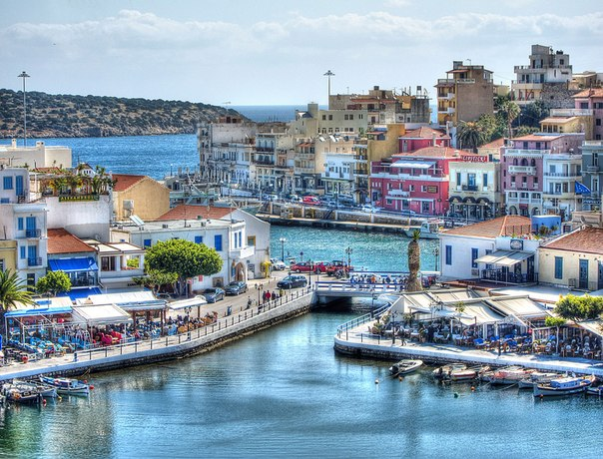
Іракліон

Slide 31
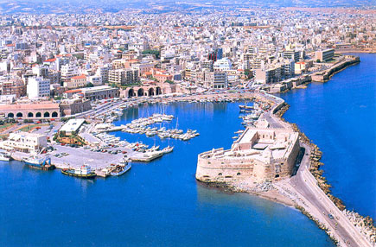

Slide 32
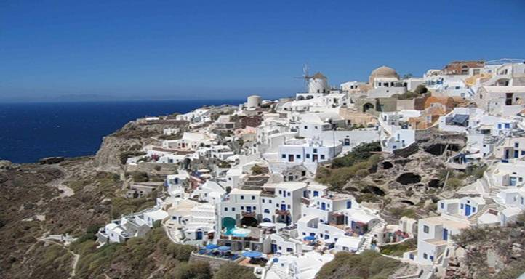

Slide 33
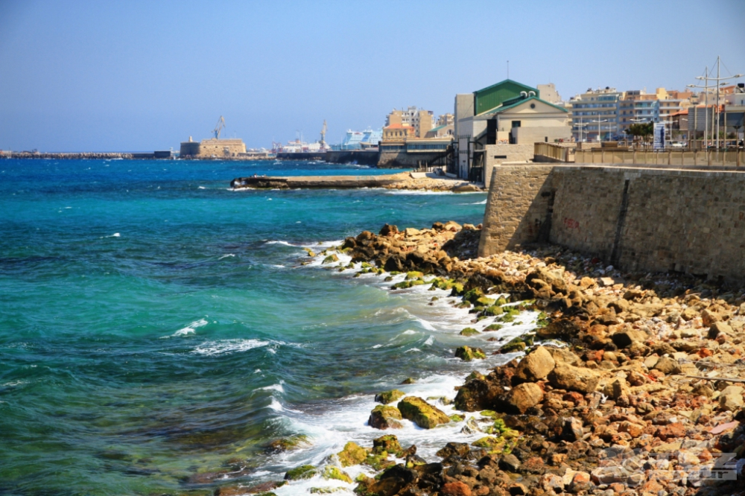

Slide 34
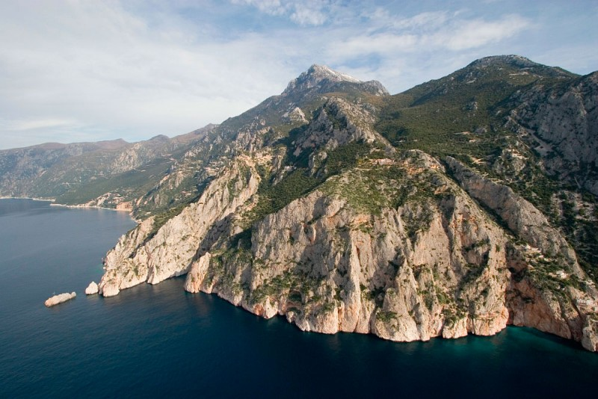
Афон

Slide 35
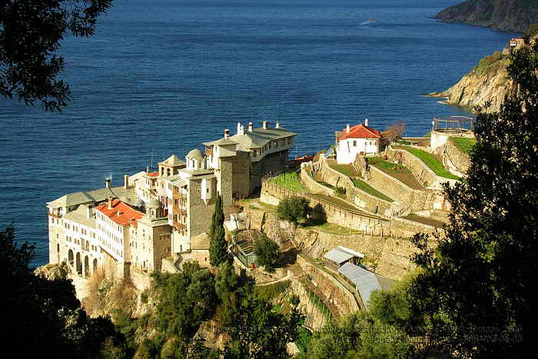

Slide 36
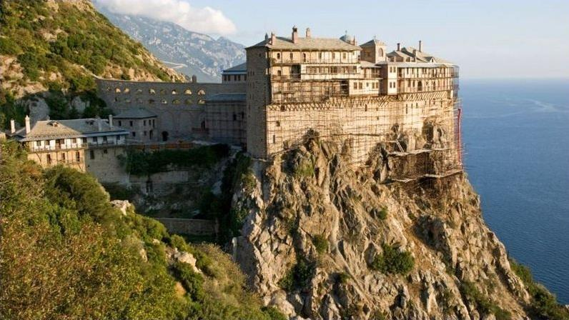

Slide 37
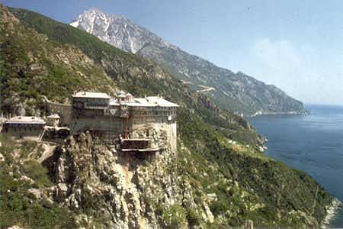

Slide 38
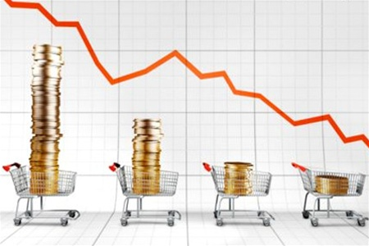
Економіка
Переваги: один з важливих європейских туристичних центрів. Великий об’єм експорту сільськогосподарської продукції. Судноплавні компанії володіють найбільшим торговельним флотом в світі.
Недоліки: великі державні борги. Приватна ініціатива донедавна не розвивалась через високі банківські проценти и бюрократії. Великий процент державного сектора економіки, розвинута тіньова економіка. Втрата робочих місць, перенесення їх в сусідні країни колишнього Східного Блоку з дешевою робочою силою.

Slide 39
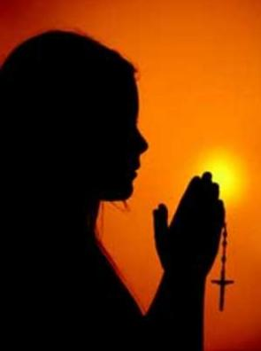
Релігія
Конституція Греції визнає православ'я як переважаючу релігію в країні, одночасно гарантуючи свободу віросповідання для всіх громадян.
За оцінками Державного департаменту - 98% громадян ідентифікують себе як православних.
Домінуює Грецька православна церква, її голова — архієпископ Ієронім ІІ, резиденція якого знаходиться в Афінах.
Нечисленні мешканці деяких островів Егейського моря, що колись належали Венеціанській республіці, сповідують католицизм.
Одночасно православні церкви монастирської держави на Святій горі Афон, а також церкви Додеканеських островів та Криту підпорядковуються безпосередньо Вселенському патріарху, чия резиденція розташована у Константинополі (Стамбулі).
У Фракії та на острові Родос крім греків живуть турки-мусульмани (1,3%).
Юдаїзм існує в Греції впродовж більше 2 000 років. Сефарди колись становили численну общину у місті Салоніки, протеГолокост змогли пережити не більше 5 500 чоловік. Община протестантів нараховує в країні близько 3 000 осіб. Існує й нетрадиційна релігійна течія грецького неоязичництва, її прибічників нараховується не більше 2 000 осіб.

Slide 40
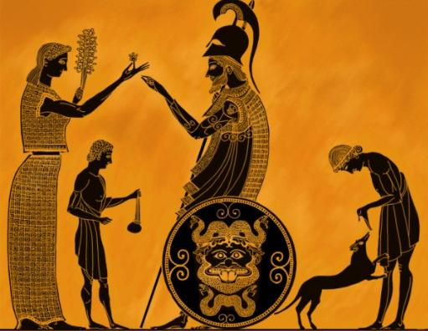
Культура
Культура Греції розвивалась впродовж багатьох тисяч років, від мінойської та мікенської цивілізацій, які породили класичну Грецію. Вона розвивалась через вплив Римської імперії та її спадкоємиці Візантійської імперії. Значний вплив на грецьку культуру справила Османська імперія за близько 4 століття панування. Водночас Грецька війна за незалежність 1821–1829 років відіграла провідну роль у відродженні та піднесенні національної грецької культури на сучасному етапі.

Slide 41

Освіта
Освіта в Греції є обов'язковою для всіх дітей у віці від 6 до 15 років.
Існують дошкільні заклади: ясла-садки для дітей від 2,5 років, що працюють окремо або у складі дитячих садків
Необов'язкову середню освіту, згідно з освітньою реформою 1997 року, можна отримати в двох типах освітніх закладів: загальному ліцеї та закладах професійно-технічної освіти
Тривалість навчання в загальному ліцеї становить 2 або 3 роки із здобуттям рівня середньої освіти А, в технікумі — 3 роки із здобуттям рівня освіти Б.
Державну вищу освіту можна здобути в університетах та інститутах технічної освіти
Вступити до них можна за результатами іспитів після другого або третього класу ліцея
Навчальний рік в університетах триває в Греції з 1 вересня по 21 червня, в той час як власне викладання розпочинається 11 вересня та закінчується 15 червня.
Впродовж року тривалі канікули приурочені до Різдвяних свят та Пасхи, їх сумарна тривалість не перевищує 4 тижні.

Slide 42
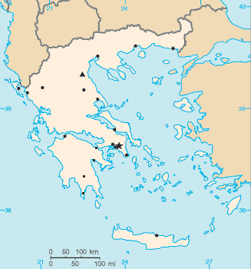
Географія Греції
Греція розташована в південній частині Балканського півострова і на прилеглих до нього і до узбережжя Малої Азії островах і займає площу 131 994 км ².
Межує з Албанією, Колишньої Югославської Республікою Македонія, Болгарією і Туреччиною.
Омивається Середземним морем, у тому числі: Іонічним, Егейським морями, а південне узбережжя Криту - Лівійським морем.
До складу Греції входить близько 2 тисяч островів, на які припадає майже 20% всієї країни.
Територія Греції може бути розділена на три частини: Материкова, Пелопонес і Евбей.

Slide 43
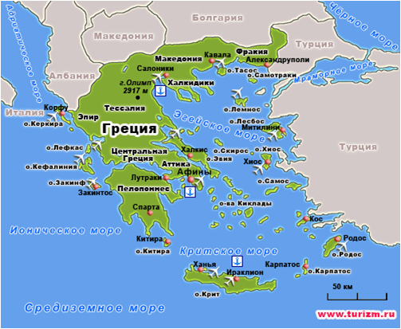
Карта Греції

Slide 44
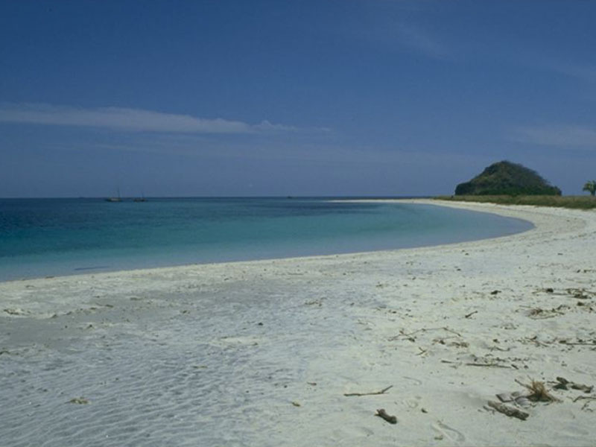
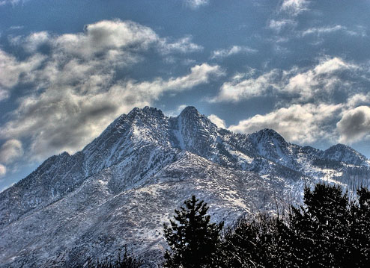
Рельєф.Олімп
Грецький ландшафт - це чергування скелястих, зазвичай безлісних гір, густонаселених долин, численних островів, проток і бухт. Мальовничі скелі, пляжі, екзотичні гроти надають величезні можливості для відпочинку на морі і гірського туризму.
Вища точка Греції - гора Олімп (2917 м). Вище 2000 метрів піднімаються також Пінд, Парнас, гірський ланцюг Центральної Греції та Тайгет. Рівнин мало, зосереджені вони в східній половині країни, за винятком Пелопоннесу, де рівнини переважають на західному узбережжі.

Slide 45
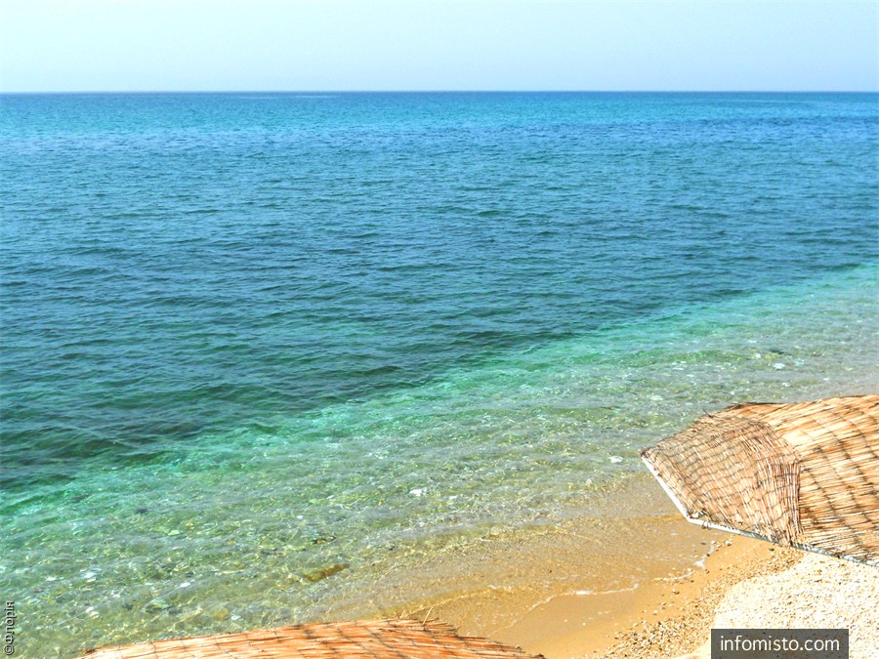
Клімат
Клімат Греції можна розділити на три типи:
середземноморський
альпійський
помірний
кожен з яких впливає на строго певну територію.

Slide 46
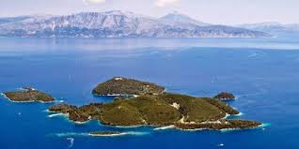
Острови
До складу Греції входить понад 2000 островів, від великих (Крит, Евбея) до крихітних (Патмос, Хрісі, Кастелорізо). На їх частку припадає близько 20% всієї грецької території.

Slide 47
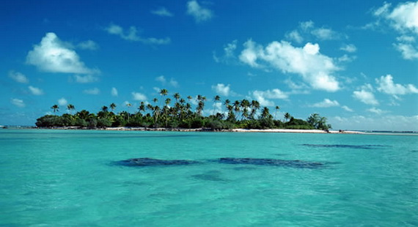
Групи островів
Іонічні острови - розташовані в Іонічному морі, біля західних берегів Греції. Найбільший острів - Кефалінія .
Північні Егейські острови - розташовані на півночі Егейського моря , біля берегів Туреччини. Найбільший острів - Лесбос .
Північні Споради і острів Евбея - розташовані у східних берегів Греції.
Кіклади - знаходяться в центрі Егейського моря. Центр стародавньої розвиненою Кикладськая культури . Тут розташовані в основному невеликі острови: Андрос , Наксос , Міконос , Санторіні .
Додеканес - група островів , розташованих на півдні Егейського моря , біля берегів Туреччини. іноді також їх називають Південними Спорад . Це важливий центр туризму в Греції. Найбільший острів - Родос.
Крит - найбільший острів Греції. Центр стародавньої Критській цивілізації. Поряд з островом розташовано безліч невеликих острівців -супутників ( Хрісі і т. д.). З півдня острів омивається Лівійським морем.

Slide 48
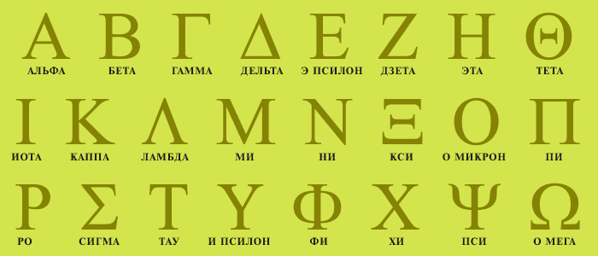
Грецька мова
Грецька мова — одна з найдавніших серед сучасних мов світу. Нею користуються вже понад 4 000 років, а грецька писемність існує вже 3 000 років.
Грецька мова має найдовшу історію серед усіх мов індоєвропейської групи, адже нараховує 34 століття тільки писемного періоду. На основі грецької абетки виникли латиниця та кирилиця.
Сучасна ж грецька мова — дімотіка — південно-грецький діалект, адаптований в якості стандартного варіанту мови.

Slide 49
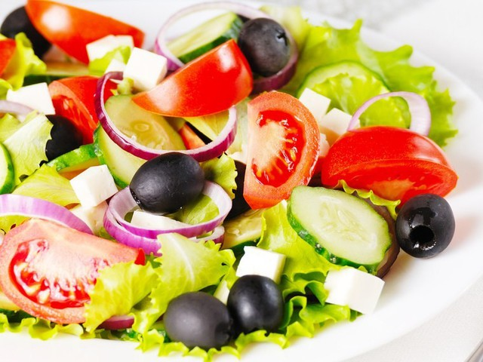
Грецька кухня
Грецька кухня типово середземноморська.
Найхарактерніші й найдавніші елементи грецької кухні — оливкова олія, овочі і трави та грецьке вино.
У десертах переважають горіхи і мед, у чому відчувається вплив східної, турецької кухні. Деякі страви використовують традиційне грецьке тісто філло.
Серед спецій греки частіше за інші вживають орегано, м'яту, часник, цибулю, кріп і лаврове листя
Серед традиційно грецьких напоїв — вино рецина, міцні напої — метакса, узо а також винайдене в середині 20 століття у Салоніках фраппе.
У Візантії винайшли фету та ботаргу.
В період османського панування виникли типово східні страви мусака,цацикі, кофта, бурек, долма.
Справжнім символом сучасної грецької кухні став грецький салат.

Slide 50
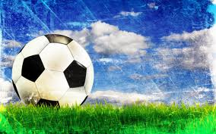
Спорт
Певну популярність мають регбі,крикет, гольф, хокей, кінний спорт.
Найпопулярнішими видами спорту в Греції є футбол та баскетбол.
Баскетбол набув популярності в Греції після здобуття клубом АЕК Кубку володарів Кубків 1968 року.
Подібним чином відбувся й підйом футболу після перемоги збірної Греції на Чемпіонаті Європи з футболу в 2004 році. Ця подія була названа однієї з найбільших несподіванок у сучасній історії спорту
В останні десятиліття в Греції також набрали популярності волейбол, водне поло, легка атлетика.
Греція як батьківщина олімпійських змагань має чи ненайдавніші спортивні традиції у світі. Вона тричі за нову історію приймала Олімпійські ігри сучасності: першу Олімпіаду 1896 року, перші Додаткові Олімпійські ігри та в 2004 році чергові Літні Олімпійські ігри в Афінах.

Slide 51

Туризм
Значна частка доходів Греції надходить від сфери туризму, саме на неї, за даними 2009 року, припадає 15% ВВП країни.
У сфері туризму зайнято близько 900 тисяч осіб - це третій показник в ЄС після Мальти та Іспанії.
2008 року Греція привітала 17,5 млн туристів. Щороку Грецію відвідують близько 40 тисяч українців.
Острів Родос був визнаний кращим курортом європейськими туристами.
Серед найбільш відомих та популярних туристичних центрів Греції: історико-культурних — Афіни, Дельфи, острів Корфу, Крит; центри пляжного відпочинку — півострів Халкідіки, острови-курорти Міконос, Санторіні, Парос і Крит; центри паломництва християн — Свята гора Афон, Метеорські монастирі, візантійські пам'яткиСалонік (Базиліка Святого Дімітрія, Базиліка Святої Софії та інші), занесені до переліку об'єктів світової спадщини ЮНЕСКО.

Slide 52

Національні свята
День незалежності Греції святкується 25 березня, оскільки 25 березня 1821 року розпочалась Грецька національно-визвольна війна протиосманського панування. Цей день також збігається зі святкуванням Елладською православною церквою Благовіщення Пресвятої Богородиці.
1 січня — Новий рік
6 січня — Теофанія
8 січня — Гінайкратія
28 січня — Апокрієс
4 квітня 2010 року — Великдень
19 травня — День пам'яті геноциду понтійських греків
21 травня — Піровассія
23 червня — День середини літа
15 серпня — Успіння Богородиці
26 жовтня — День святого Димитрія Солунського
28 жовтня — День Охі
17 листопада — Політехніо — день пам'яті повстання в Політехніоні
6 грудня — День святого Миколи Чудотворця
25 грудня — Різдво

Slide 53

Греція після вступу до ЄС
Економіка Греції посідає 37-ме місце у світі за показником росту валового внутрішнього продукту та 33-те — запаритетом купівельної спроможності. За даними індексу розвитку людського потенціалу 2007 року включно, оприлюдненими 5 жовтня 2009 року, Греція посідає 25 місце у світі і відноситься до групи «розвинених країн».
Проте через світову фінансову кризу Греція опинилася на межі банкрутства. ЄС та МВФ розробили програму фінансового порятунку Греції, включаючи план заходів жорсткої економії. Втім вони не дали бажаного результату, а сам план допомоги 2013 року експерти МВФ визнали хибним.
Станом на перший квартал 2013 року ВВП Греції скоротився на 5,6%, при тому що в четвертому кварталі 2012 року також відбулося його падіння на 5,7%^{[12]}. На березень 2013 року рівень безробіття в країні сягнув 26,8% працездатного населення, що на 0,1% більше, ніж у лютому місяці.

Slide 54

Як Греція потрапила у біду?
В той час, як гроші з легкістю залишали державний бюджет, нові надходження не поспішали: головним чином, через значний рівень ухиляння від сплати податків. Отже, після багатьох років перевитрат, дефіцит грецького державного бюджету – різниця між витратами та надходженнями – вийшов з-під контролю.
Відтак, коли настала глобальна фінансова криза, Греція була неспроможна дати собі раду.
Рівень боргу сягнув такої межі, що Греція була вже не в змозі сплачувати свої борги і була змушена звернутися за допомогою до європейських партнерів та Міжнародного валютного фонду, просячи нові великі за обсягами кредити.

Slide 55

Що було зроблено для допомоги Греції?
У травні 2010 року Євросоюз та МВФ надали 110 мільярдів євро ($140 мільярдів) Греції, аби вона могла обслуговувати свій борг.
Незабаром стало зрозуміло, що цих коштів недостатньо. Відтак, на початку цього року був узгоджений другий пакет фінансової допомоги у розмірі 130 мільярдів євро.
На додаток до цих двох великих позик, які надаються Греції порціями, переважна більшість приватних кредиторів, які раніше позичили гроші Афінам, погодилися списати більше половини всього обсягу грецьких боргів. Вони також погодились і на те, аби замістити нинішні кредити новими з нижчою відсотковою ставкою.
Однак, надаючи цю допомогу, ЄС та МВФ зажадали від Греції запровадити суворі заходи економії включно зі скороченням бюджетних витрат, збільшенням податків, а також наполягали на проведенні реформ ринку праці та пенсійної системи.
Ці заходи мали руйнівний вплив і на без того кволе грецьке економічне одужання: згідно з попередніми офіційними оцінками, за перший квартал цього року економіка Греції впала на загрозливі 6,2%. Греція не знала економічного зростання вже чотири роки.
Без економічного підйому Греція не може збільшити надходження до бюджету і відтак має покладатися на кредити аби сплачувати зовнішні борги. Багато оглядачів висловлюють думку, що для того, аби Грецію впевнено поставити на ноги, не буде достатньо двох кредитів у 240 мільярдів євро і списання зовнішніх боргів.

Slide 56

Що буде далі?
Вся увага нині прикута до грецьких виборів наступного місяця.
Якщо перемогу здобудуть партії, які виступають проти заходів суворої економії, Греція спробує провести нові переговори щодо умов надання пакету допомоги з боку Євросоюзу та МВФ. Якщо німецький канцлер Ангела Меркель буде непоступливою і не захоче пом’якшити умови надання допомоги, тоді ситуація зайде у глухий кут.
Греція, можливо, захоче заморозити виплату боргів своїм кредиторам, що, своєю чергою, ще більше підірве довіру до банківського сектору єврозони і зменшить впевненість у тому, що інші країни зони євро, які так само мають значний зовнішній борг, зможуть його обслуговувати й надалі.
Наслідком цього буде те, що Грецію просто змусять залишити єврозону.

Slide 57

Чому все це має хвилювати решту Європи?
Бо це для них дуже важливо.
Якщо Греція не розраховуватиметься зі своїми кредиторами, то це створить небезпечний прецедент. Інвестори відчуватимуть занепокоєння від можливості того, що й інші країни зі значними боргами (Італія), або країни зі слабкими економіками (Іспанія), не будуть спроможними виплачувати свої борги.
Для запобігання цьому європейські лідери узгодили створення стабілізаційного фонду у розмірі 700 мільярдів євро для захисту решти країн єврозони від наслідків грецького дефолту.
Скажімо, Греція винна 41,4 мільярда євро французьким банкам, 15,9 мільярда євро німецьким, 9,4 мільярда євро британським банкам і 6,2 мільярда євро банкам США.

Slide 58
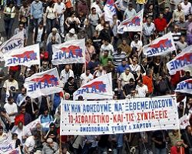
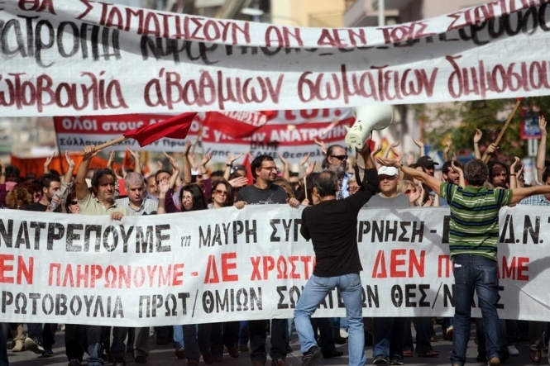
Кожне нове скорочення державних витрат викликало в Греції бурхливі протести

Slide 59

Якщо ж економіка продовжить різке падіння, тоді Греція не зможе виплачувати свої борги. Це означатиме, що країна потребуватиме нової допомоги. Якщо ж Європа не захоче давати грекам нові гроші, тоді країна буде змушена залишити зону євро.
Греція винна 41,4 мільярда євро французьким банкам, 15,9 мільярда євро німецьким, 9,4 мільярда євро британським банкам і 6,2 мільярда євро банкам США.

Slide 60

Президент Франції Ніколя Саркозі заявив, що прийняття Греції у єврозону у 2001 році було помилкою.
За його словами, Греція у той час "не була готовою".
У своєму інтерв'ю у четвер Ніколя Саркозі сказав, що Греція увійшла у єврозону з "фальшивими показниками".

